Slide 1


令和６年度
全国労働衛生週間説明会
成田労働基準監督署

Slide 2
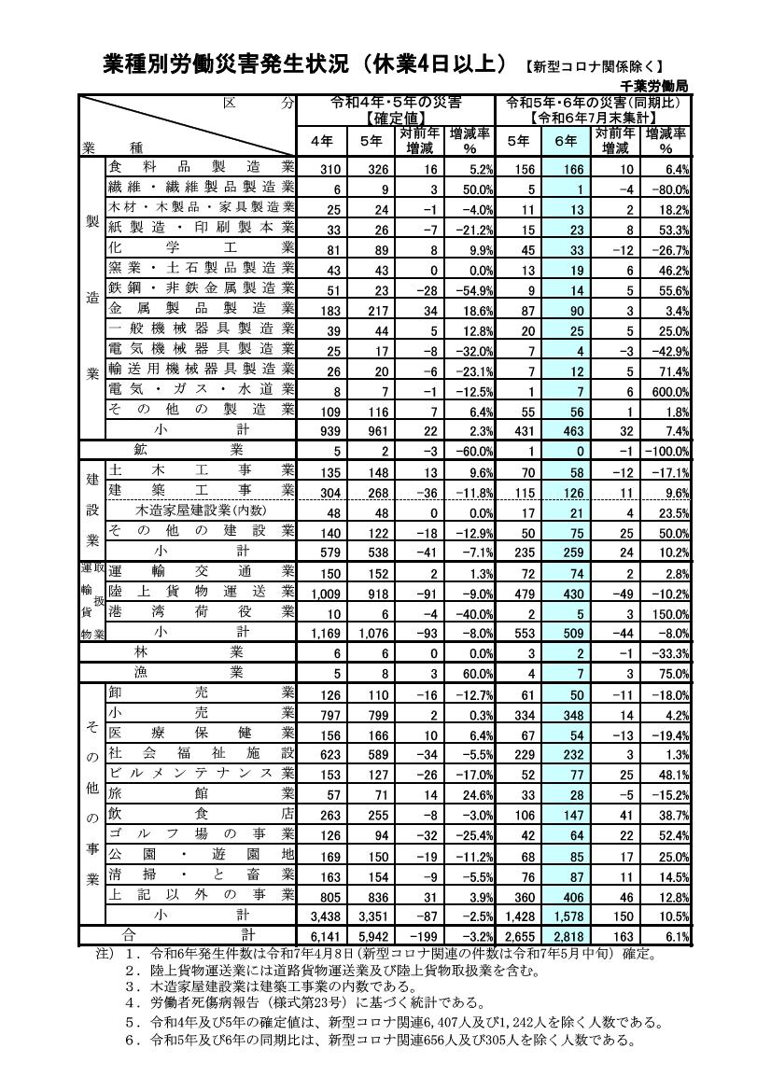

Slide 4
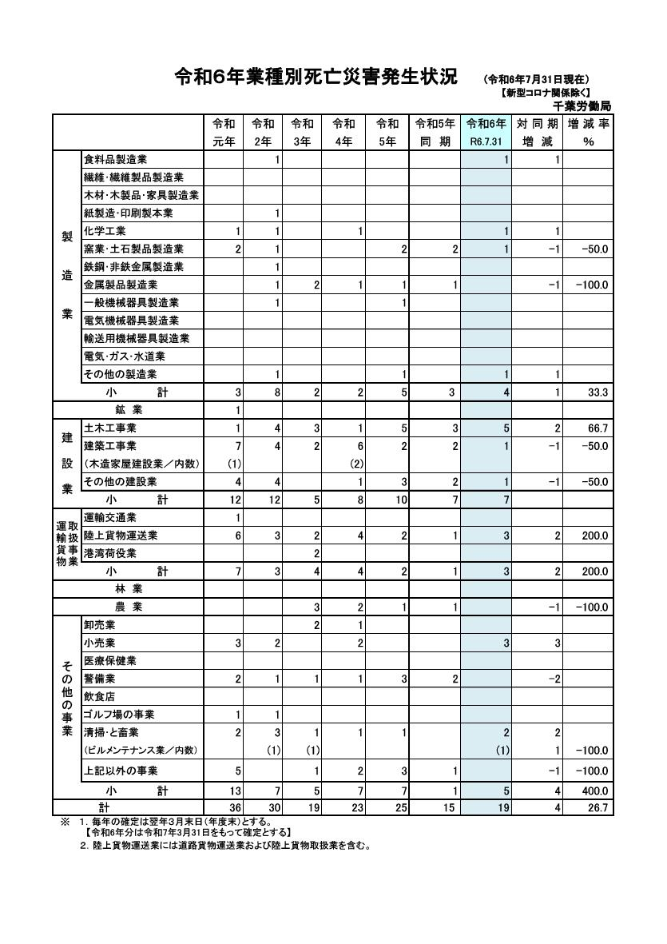

Slide 6
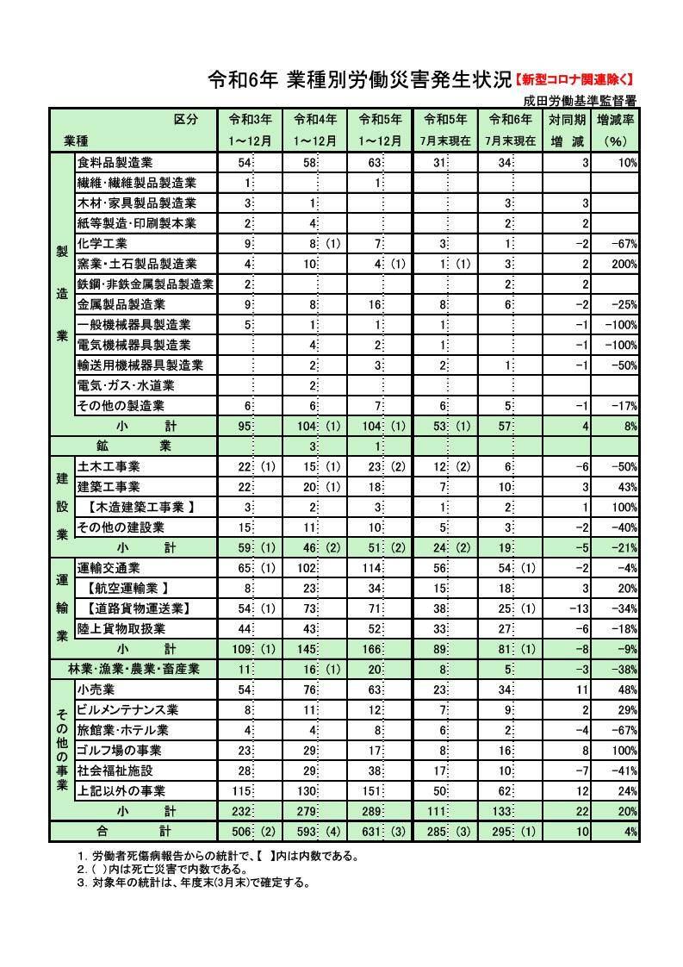

Slide 8
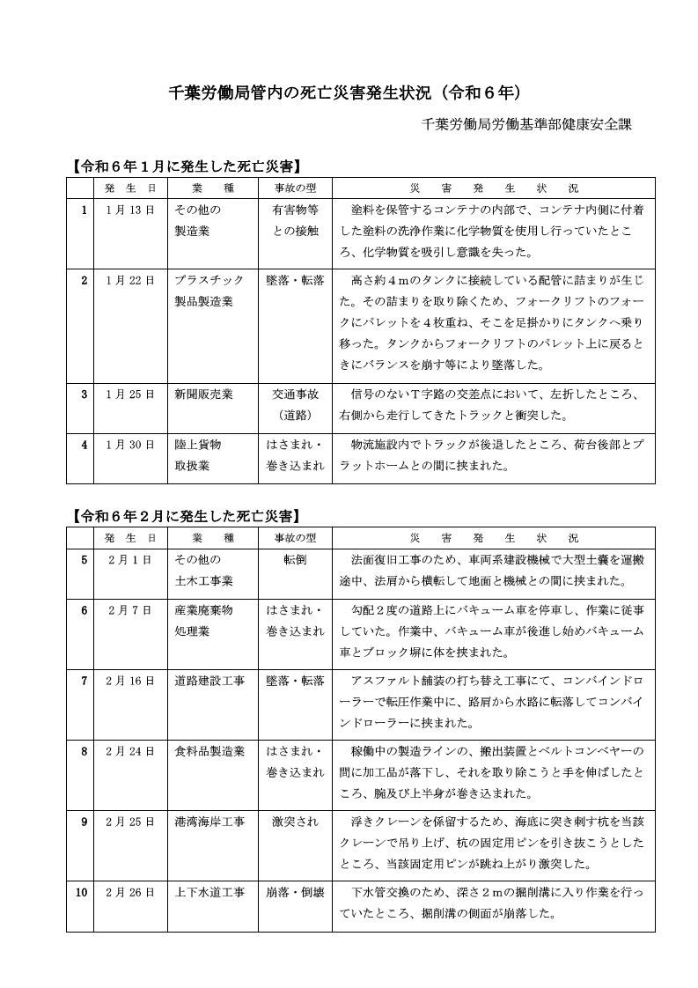

Slide 10
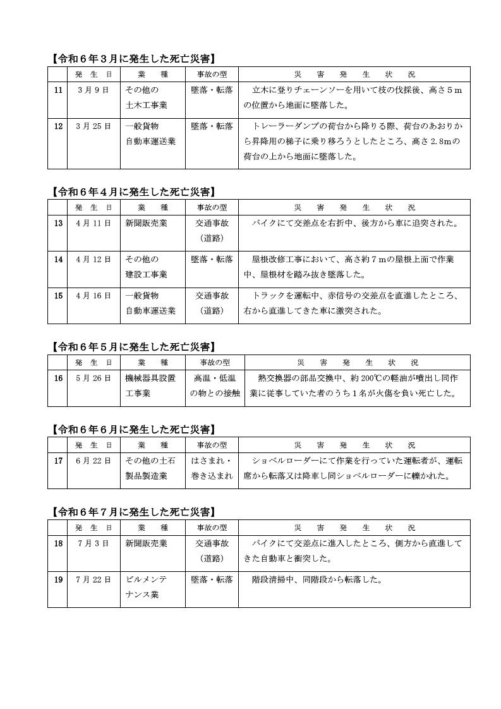

Slide 12
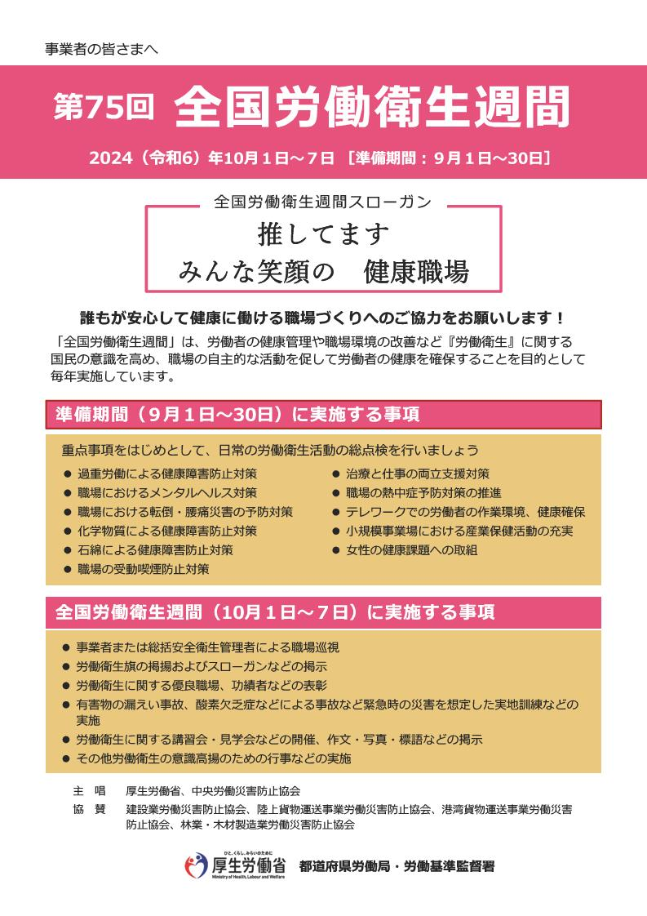

Slide 14
準備期間中に実施する事項
～下記事項について、日常の労働衛生活動の総点検を行う～
１ 重点事項
（１）メンタルヘルス対策の推進に関する事項
① 事業者によるメンタルヘルスケアを積極的に推進する旨
の表明
② 衛生委員会等における調査審議を踏まえた「心の健康づ
くり計画」の策定、実施状況の評価及び改善
③ ４つのメンタルヘルスケア（セルフケア、ラインによる
ケア、事業場内産業保健スタッフ等のケア、事業場外資源
によるケア）の推進に関する教育研修・情報提供

Slide 15
（１）メンタルヘルス対策の推進に関する事項（つづき）
④ 労働者が産業医や産業保健スタッフに直接相談できる仕
組みなど、労働者が安心して健康相談を受けられる環境整
備
⑤ ストレスチェック制度の適切な実施、ストレスチェック
結果の集団分析及びこれを活用した職場環境改善の取組
⑥ 職場環境等の評価と改善等を通じたメンタルヘルス不調
の予防から早期発見・早期対応、職場復帰における支援ま
での総合的な取組の実施
⑦ 「自殺予防週間」（９月１０日～９月１６日）等をとら
えた職場のメンタルヘルス対策への積極的な取組の実施
⑧ 産業保健総合支援センターにおけるメンタルヘル対策に
関する支援の活用

Slide 16
（２）転倒・腰痛災害の予防に関する事項
① 事業者による労働災害防止対策に積極的に取り組む旨の
表明
② 身体機能の低下等による労働災害の発生を考慮したリス
クアセスメントの実施
③ 高年齢労働者が安全に働き続けることができるよう、
「高年齢労働者の安全と健康確保のためのガイドライン」
（エイジフレンドリーガイドライ）を踏まえ事業場の実情
に応じた施設、設備、装置等の改善及び体力の低下等の高
年齢労働者の特性を考慮した、作業内容等の見直し

Slide 17
（２）転倒・腰痛災害の予防に関する事項（つづき）
④ 労働安全衛生法に基づく雇入時及び定期の健康診断の確
実な実施と、労働者の気付きを促すための体力チェックの
活用
⑤ 若年期からの身体機能の維持向上のための取組の実施
⑥ 小売業及び介護施設の企業等関係者による「協議会」を
通じた転倒・腰痛災害等の予防活動の機運の醸成・企業に
おける取組の推進
⑦ ストレッチを中心とした転倒・腰痛予防体操の実施
⑧ 「職場における腰痛予防対策指針」に基づく腰痛の予防
対策の推進

Slide 18


Slide 20
（３）化学物質による健康障害防止対策に関する事項
① SDS等により把握した危険有害性に基づくリスクアセス
メントの実施とその結果に基づくばく露濃度の低減や適切
な保護具の使用等のリスク低減対策の実施
② ラベル・SDSの内容やリスクアセスメントの結果に関す
る労働者に対する教育の実施
③ 危険有害性等が判明していない化学物質を安易に用いな
いこと、また、危険有害性等が不明であることは当該化学
物質が安全又は無害であることを意味するものではないこ
とを踏まえた取扱物質の選定、ばく露低減措置及び労働者
に対する教育の推進

Slide 21
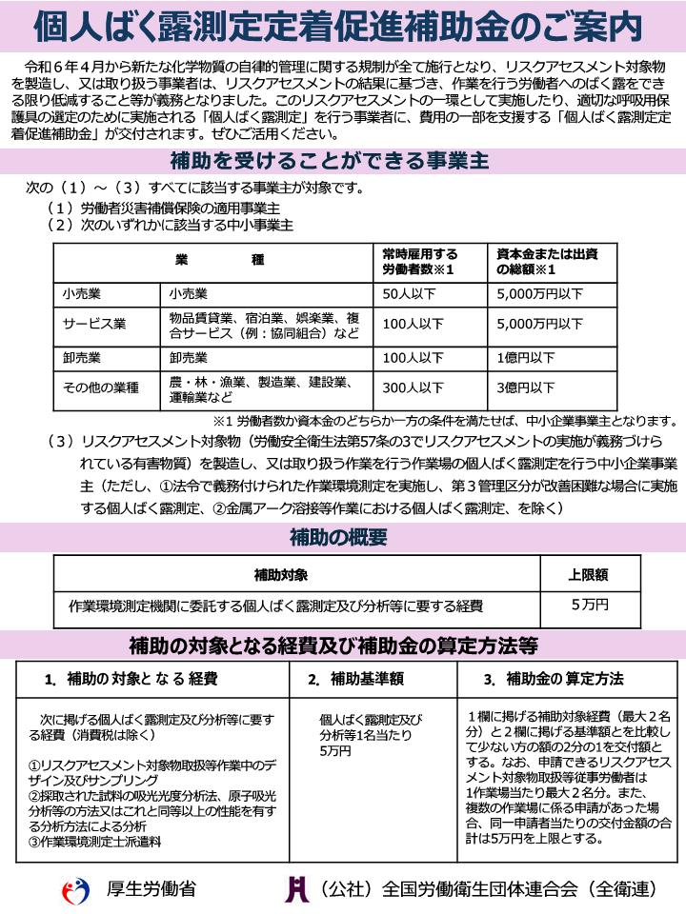

Slide 23
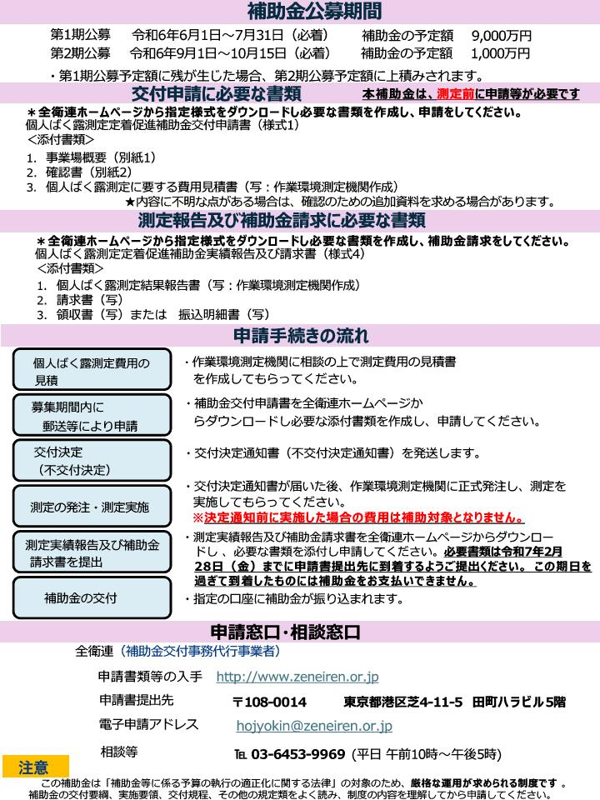

Slide 25
（４）「事業場における治療と仕事の両立支援のためのガイド
ライン」に基づく治療と仕事の両立支援対策の推進に関す
る事項
① 事業者による基本方針等の表明と労働者への周知
② 研修等による両立支援に関する意識啓発
③ 相談窓口等の明確化
④ 両立支援に活用できる休暇・勤務制度や社内体制の整備
⑤ 両立支援コーディネーターの活用
⑥ 産業保健総合支援センターによる支援の活用

Slide 26
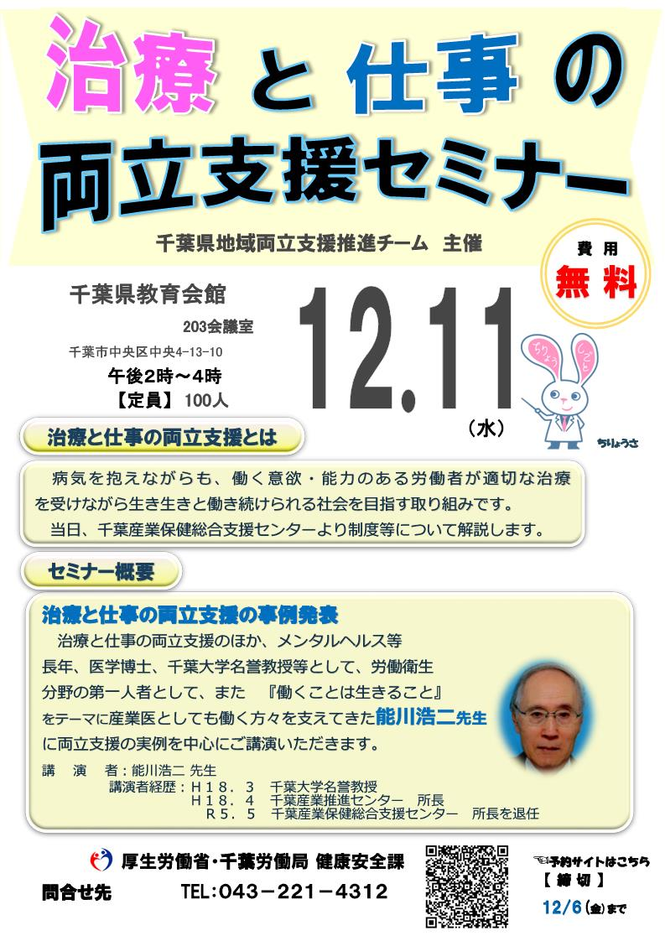

Slide 28
（５）「STOP！熱中症 クールワークキャンペーン」に基づく
熱中症予防対策の推進等に関する事項
① 暑さ指数（WBGT）の把握とその値に応じた熱中症予防
対策を実施すること
② 作業を管理する者及び労働者に対してあらかじめ労働衛
生教育を行うこと
③ 糖尿病、高血圧症など熱中症の発症に影響を及ぼすおそ
れのある疾病を有する者に対して医師等の意見を踏まえた
配慮を行うこと
④ 本年夏季に実施した各熱中症予防対策の取組に関する確
認

Slide 29
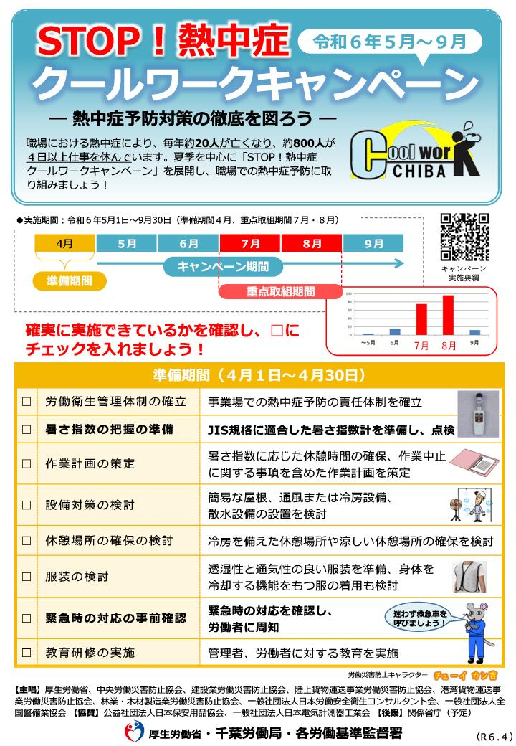

Slide 31
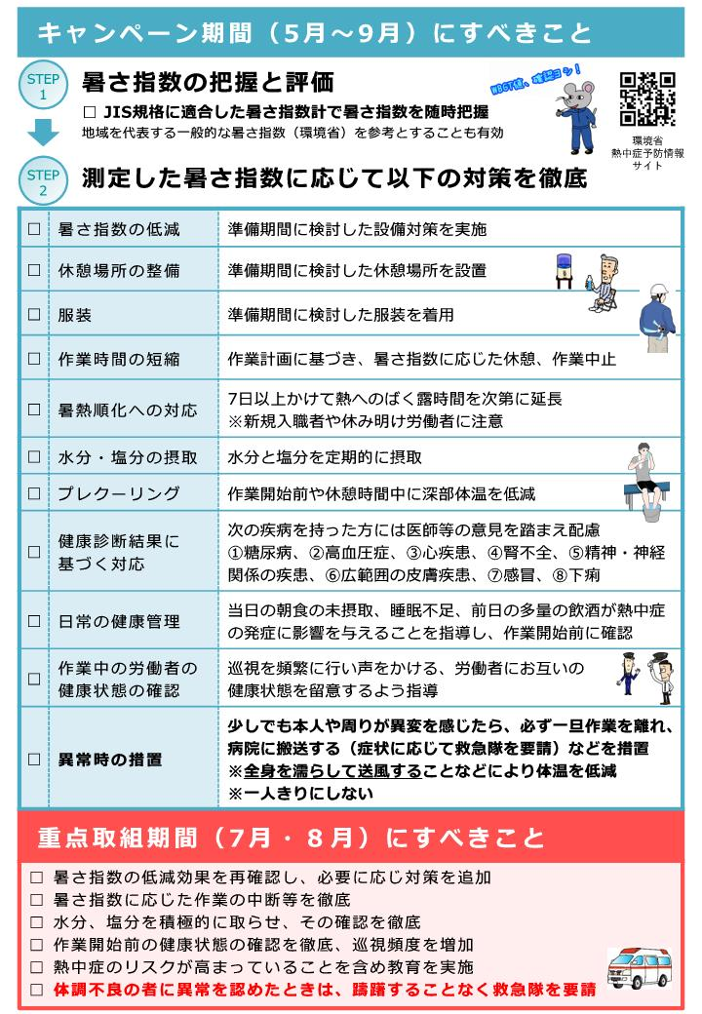

Slide 33


Slide 35
２ 労働衛生３管理の推進等
（１）「職場の健康診断実施強化月間」（９月１日～９月３０
日）を契機とした健康管理の推進に関する事項
① 健康診断の適切な実施、異常所見者の業務内容に関する
医師への適切な情報提供、医師からの意見聴取及び事後措
置の徹底
② 一般健康診断結果に基づく必要な労働者に対する医師又
は保健師による保健指導の実施
③ 高齢者の医療の確保に関する法律に基づく医療保険者が
行う特定健診・保健指導との連携
④ 健康保険法に基づく医療保険者が行う保健事業との連携

Slide 36
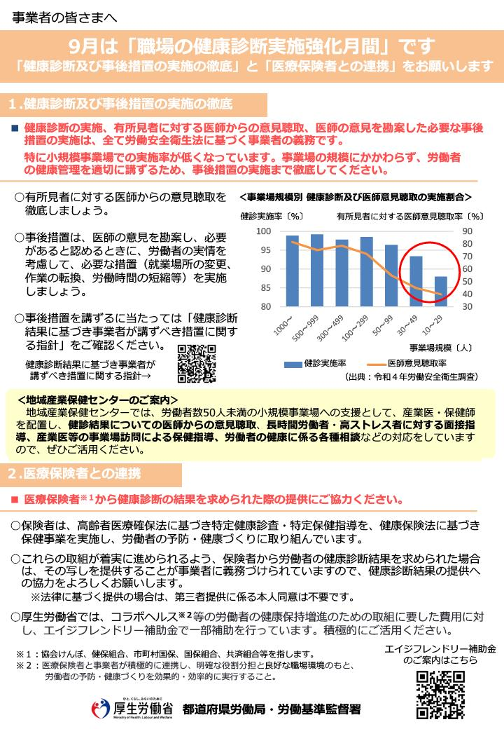

Slide 38
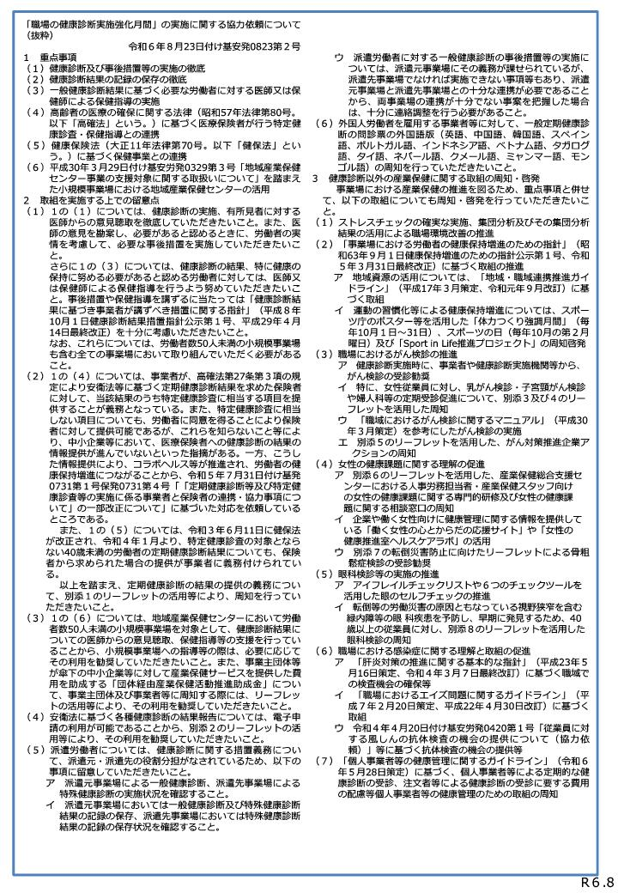

Slide 40
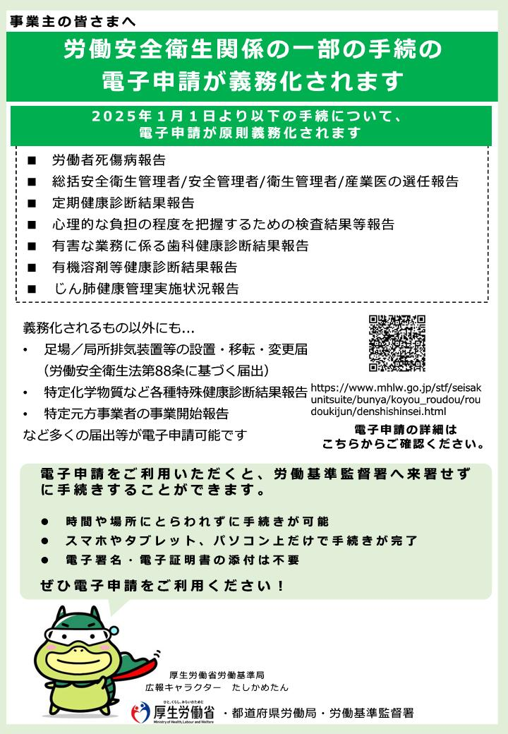

Slide 42


ご安全に！
成田労働基準監督署

